Slide 1
1.7. Właściwość wnioskowana
Derived Property

Slide 2
Właściwość wnioskowana
Derived property – właściwość, której wartość jest obliczana (wnioskowana) z wartości innych atrybutów lub asocjacji.
Właściwość wnioskowana nie jest bezpośrednio przechowywana, lecz zawsze jest wyliczana nap odstawie innych elementów modelu.
Gdy atrybut lub koniec asocjacji jest wnioskowany, obliczenie jest określone poprzez Operację o tej samej nazwie i typie co wnioskowany atrybut lub koniec asocjacji (6.4.1).

Slide 3
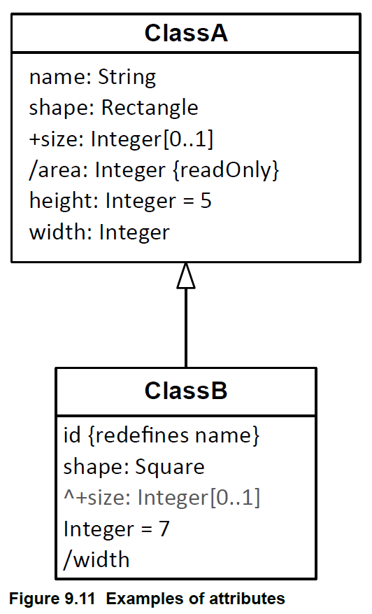
Właściwość wnioskowaną oznaczamy ukośnikiem (/), przed nazwą atrybutu
ClassA::area jest atrybutem wnioskowanym typu Integer, który również jest tylko do odczytu
ClassB::width jest atrybutem wnioskowanym który redefinuje ClassA::width (która niej jestwnioskowana)

Slide 4
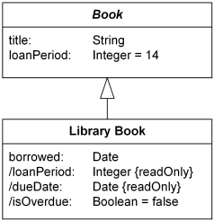
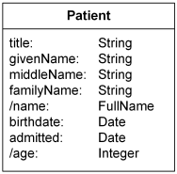

Slide 5
Wyliczalność: Wartość właściwości pochodnej jest wyliczana z innych atrybutów lub relacji. Nie jest przechowywana bezpośrednio w instancji, lecz obliczana za każdym razem, gdy jest potrzebna.
Notacja: W diagramach UML właściwość pochodna jest zazwyczaj oznaczona przez ukośnik ('/') przed nazwą atrybutu, na przykład /wiek.
Definicja logiczna: Logika obliczania wartości właściwości pochodnej powinna być określona, często z użyciem Object Constraint Language (OCL) lub innego języka formalnego.
Zależność: Właściwość pochodna jest zależna od jednego lub więcej innych atrybutów lub relacji, z których jest wyliczana.
Optymalizacja: Właściwości pochodne mogą być wykorzystywane do optymalizacji modelu, ponieważ umożliwiają uniknięcie duplikowania danych.

Slide 6
Zachowanie przy modyfikacji: Właściwości pochodne nie są bezpośrednio modyfikowalne. Zamiast tego, zmiany muszą być dokonywane na pierwotnych wartościach, z których właściwość pochodna jest obliczana.
Brak przetrzymywania stanu: Ponieważ wartość jest obliczana dynamicznie, właściwość pochodna nie wpływa na stan pamięci obiektu.
Zastosowanie: Są przydatne, gdy potrzebujemy wyświetlić informacje, które są kombinacją lub transformacją innych danych, ale nie chcemy ich redundancji w bazie danych lub modelu.
Brak inicjalizacji: Nie wymagają inicjalizacji podczas tworzenia obiektu, ponieważ ich wartość jest wyliczana.

Slide 7
Pytanie 1
Jakie cechy właściwości wnioskowanych są według Was najważniejsze?

